Slide 1

Теория вероятностей и математическая статистика
Вебинары

Slide 2

Теория вероятности и математическая статистика
Урок 5
Проверка статистических гипотез. P-значения. Доверительные интервалы. A/B-тестирование

Slide 3
На этом уроке мы изучим:
Что такое статистическая гипотеза
Нулевые и альтернативные гипотезы
Статистические критерии для проверки гипотез
Доверительные интервалы
А / B тестирование

Slide 4

Статистическая гипотеза - это предположение
о неизвестном распределении случайных
величин, соответствующих каким-либо
представлениям о том явлении, которое
изучается.

Slide 5
Нулевая гипотеза Н0:
Нулевая гипотеза - это утверждение о свойствах генеральной совокупности, которое кажется правдоподобным, но требует проверки. Альтернативная гипотеза Н1
Новое утверждение всегда вкладывается в
альтернативную гипотезу Н1
Альтернативной гипотезой является любая действительная гипотеза, отличная от нулевой.
µ = µ0

Slide 6
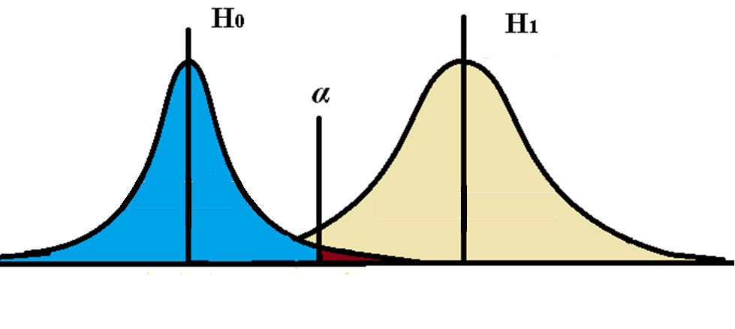
Пока не будет доказано, что нулевая гипотеза ложная, она считается истинной.

Slide 7
Чаще всего для α выбирают значения 0.01 (1%), 0.05 (5%), 0.1 (10%).
Выбираем статистический критерий
-Определяем критический регион
Рассчитываем статистический критерий на основе данных выборки
Принимаем решение о том,
примем мы нулевую гипотезу
или отвергнем

Slide 8
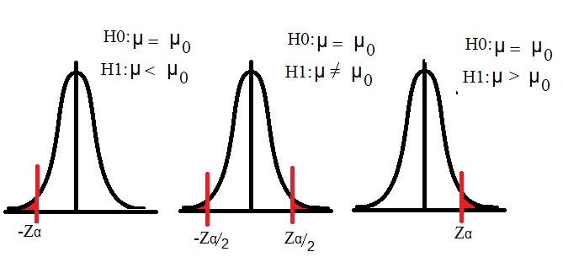
Варианты альтернативной гипотезы:

Slide 9
При тестировании гипотезы возможны ошибки:
Ошибка I рода : мы отвергаем Н0,когда она верна
Уровень значимости α –вероятность ошибки I рода
ошибка II рода : мы принимаем Н0,когда она неверна
β- вероятность ошибки II рода
-Величина (1- β) –мощность теста –вероятность отклонить Н0,когда верна Н1

Slide 10
Этапы проверки гипотез: 1) формулировка основной и альтернативной гипотез 2) выбор статистического критерия, на основе которого будет проводиться проверка 3) выбор уровня значимости α 4) определение границ области данной гипотезы 5) подведение итогов и формулировка вывода

Slide 11
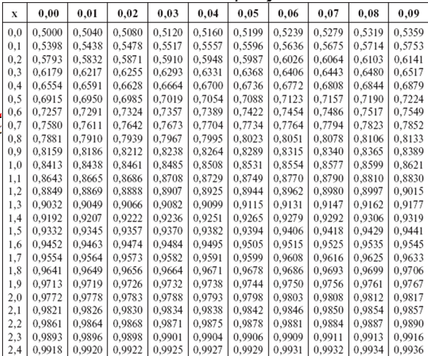

Slide 12
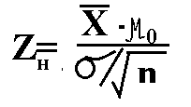
Тестирование гипотезы о средней арифметической нормально распределенной популяции. Среднее квадратичное отклонение известно.
Пример:
Утверждается, что шарики для подшипников имеют диаметр 10мм. Используя односторонний критерий α=0,05, проверить эту гипотезу, если в выборке из n=16 шариков, среднее оказалось равным 10,3 мм, а дисперсия нам известна и равна 1
Н0: диаметр = 10 мм, µ =µ0
Н1: диаметр = 10,3 мм, µ >µ0
Критерий Z –тест
Применяется для статистической проверки гипотез,
основанных на нормальном распределении.

Slide 13
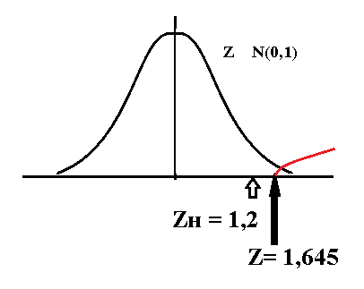
α= 0, 05 = > P(Zн > Z )
Zн = (10,3 - 10) / 1/4 =1,2
5) Z = 1,654
Н0 верна

Slide 14
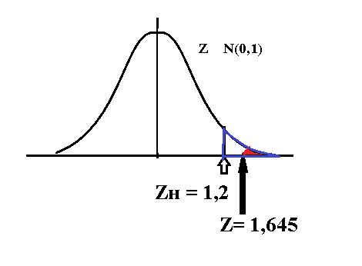
P-значение –это вероятность в распределение тест-статистика, которая лежит за пределами наблюдаемого значения
Р-значение > альфа, мы принимаем нулевую гипотезу
Р-значение < альфа, наблюдаемое значение лежит в пределах критического региона мы отвергаем нулевую гипотезу

Slide 15
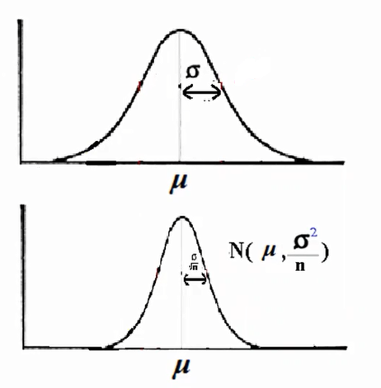
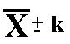
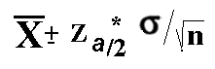
В статистике нам часто приходится делать выводы. На ряду с тестированием гипотезы ,так же есть метод построения доверительных интервалов
Mu – среднее арифметическое популяции (нам не известное)
Для каждой выборки мы можем построить доверительный интервал ,например , 95% (это 1- )

Slide 16
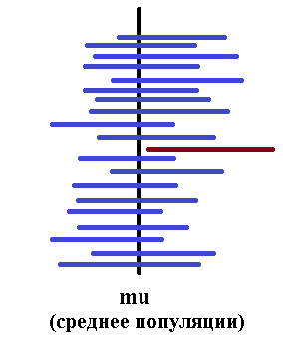
95% доверительный интервал означает, что только 95 % построенных интервалов будут захватывать среднее арифметическое популяции (например ,20 выборок и для каждой построен конфиденциальный интервал , из 20 только 19 попадать на среднее арифметическое популяции )
95 доверительный интервал значит, что
с 95 % вероятностью интервал захватит наше оцениваемое значение
(здесь среднее арифметическое популяции)
И это не то же самое, что среднее арифметическое попадет в наш интервал с 95 % вероятностью

Slide 17
ДОВЕРИТЕЛЬНЫЙ ИНТЕРВАЛ ДЛЯ НОРМАЛЬНОГО РАСПРЕДЕЛЕНИЯ С ИЗВЕСТНЫМ СРЕДНИМ КВАДРАТИЧНЫМ ОТКЛОНЕНИЕМ ПОПУЛЯЦИИ Известно, что генеральная совокупность распределена нормально со средним квадратичным 5. Найти доверительный интервал для оценки среднего арифметического с надежностью 0,95, если выборочная средняя М =24,15 ,а объем выборки 100
95% интервал это интервал (1-α)
Найдем Z по таблице

Slide 19
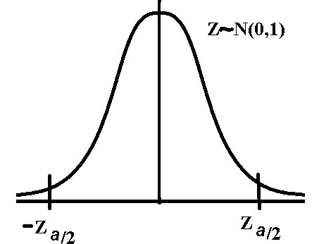
24,15 ± (1,96 *5 /10)
[23,17;25,13]

Slide 20
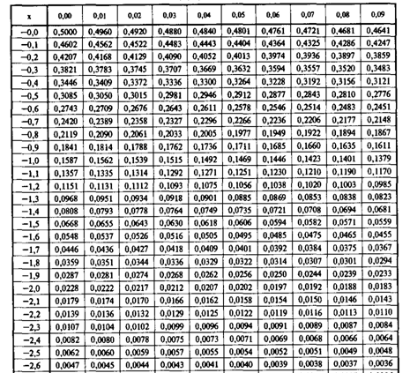

Slide 21
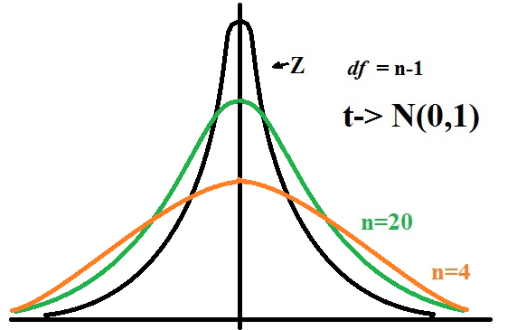

Slide 22
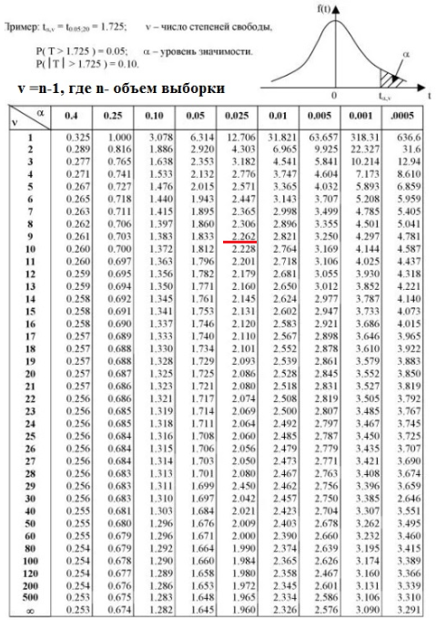
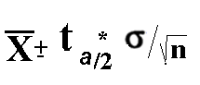
Найдем t для построения 95% -го доверительного интервала,n=10

Slide 23
A / В тестирование - маркетинговый метод, используемый для оценки эффективности веб-страниц и управления ими. Этот метод также называется разделенным тестированием (с английского. сплит-тестирование – “разделенное тестирование”).

Slide 24
При A / В тестировании сравнивают страницы A и B, имеющие разные элементы дизайна (например, разный цвет кнопки заказа товара). На каждую страницу случайным образом запускают 50% аудитории сайта и затем сравнивают, какая страница показывает наибольший процент конверсии.

Slide 25
1 )Для чего нужны такие методы, как тестирование гипотезы и построение доверительного интервала
2)Когда пользуются таблицей Стьюдента?
3) В чем заключается ошибка первого и второго рада?
Если увеличивать значение альфа, вероятность какой ошибки тогда растет?
Если P- значение меньше альфа, какой делаем вывод?

Slide 26
1. Известно, что генеральная совокупность распределена нормально со средним квадратическим отклонением, равным 16. Найти доверительный интервал для оценки математического ожидания с надежностью 0.95, если выборочная средняя M = 80, а объем выборки n = 256.
2. В результате 10 независимых измерений некоторой величины X, выполненных с одинаковой точностью, получены опытные данные: 6.9, 6.1, 6.2, 6.8, 7.5, 6.3, 6.4, 6.9, 6.7, 6.1 Предполагая, что результаты измерений подчинены нормальному закону распределения вероятностей, оценить истинное значение величины X при помощи доверительного интервала, покрывающего это значение с доверительной вероятностью 0,95.
3,4 задачи решать через тестирование гипотезы
3.Утверждается, что шарики для подшипников, изготовленные автоматическим станком, имеют средний диаметр 17 мм. Используя односторонний критерий с α=0,05, проверить эту гипотезу, если в выборке из n=100 шариков средний диаметр оказался равным 17.5 мм, а дисперсия известна и равна 4 кв.мм.
4.Продавец утверждает, что средний вес пачки печенья составляет 200 г. Из партии извлечена выборка из 10 пачек. Вес каждой пачки составляет: 202, 203, 199, 197, 195, 201, 200, 204, 194, 190. Известно, что их веса распределены нормально.
Верно ли утверждение продавца, если учитывать, что доверительная вероятность равна 99%?

Slide 27
Итоги
Что такое статистическая гипотеза
Нулевые и альтернативные гипотезы
Статистические критерии для проверки гипотез
Доверительные интервалы
А / B тестирование

